Slide 1
OTVÁRAME V ŠKOLSKOM ROKU
2024 / 2025

Slide 2
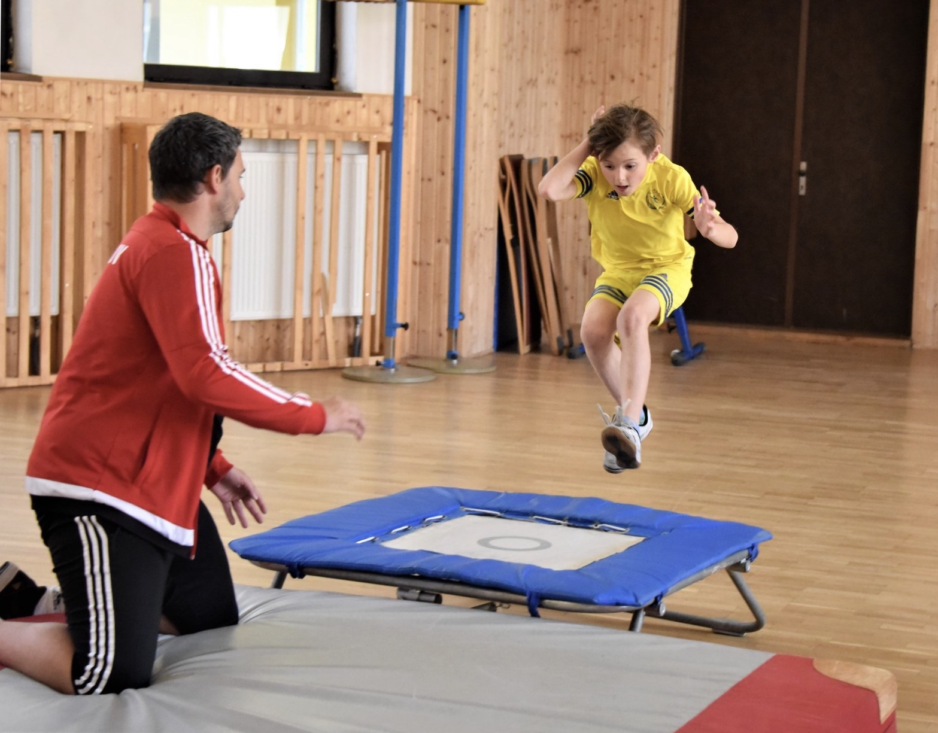
Športové triedy

Slide 3
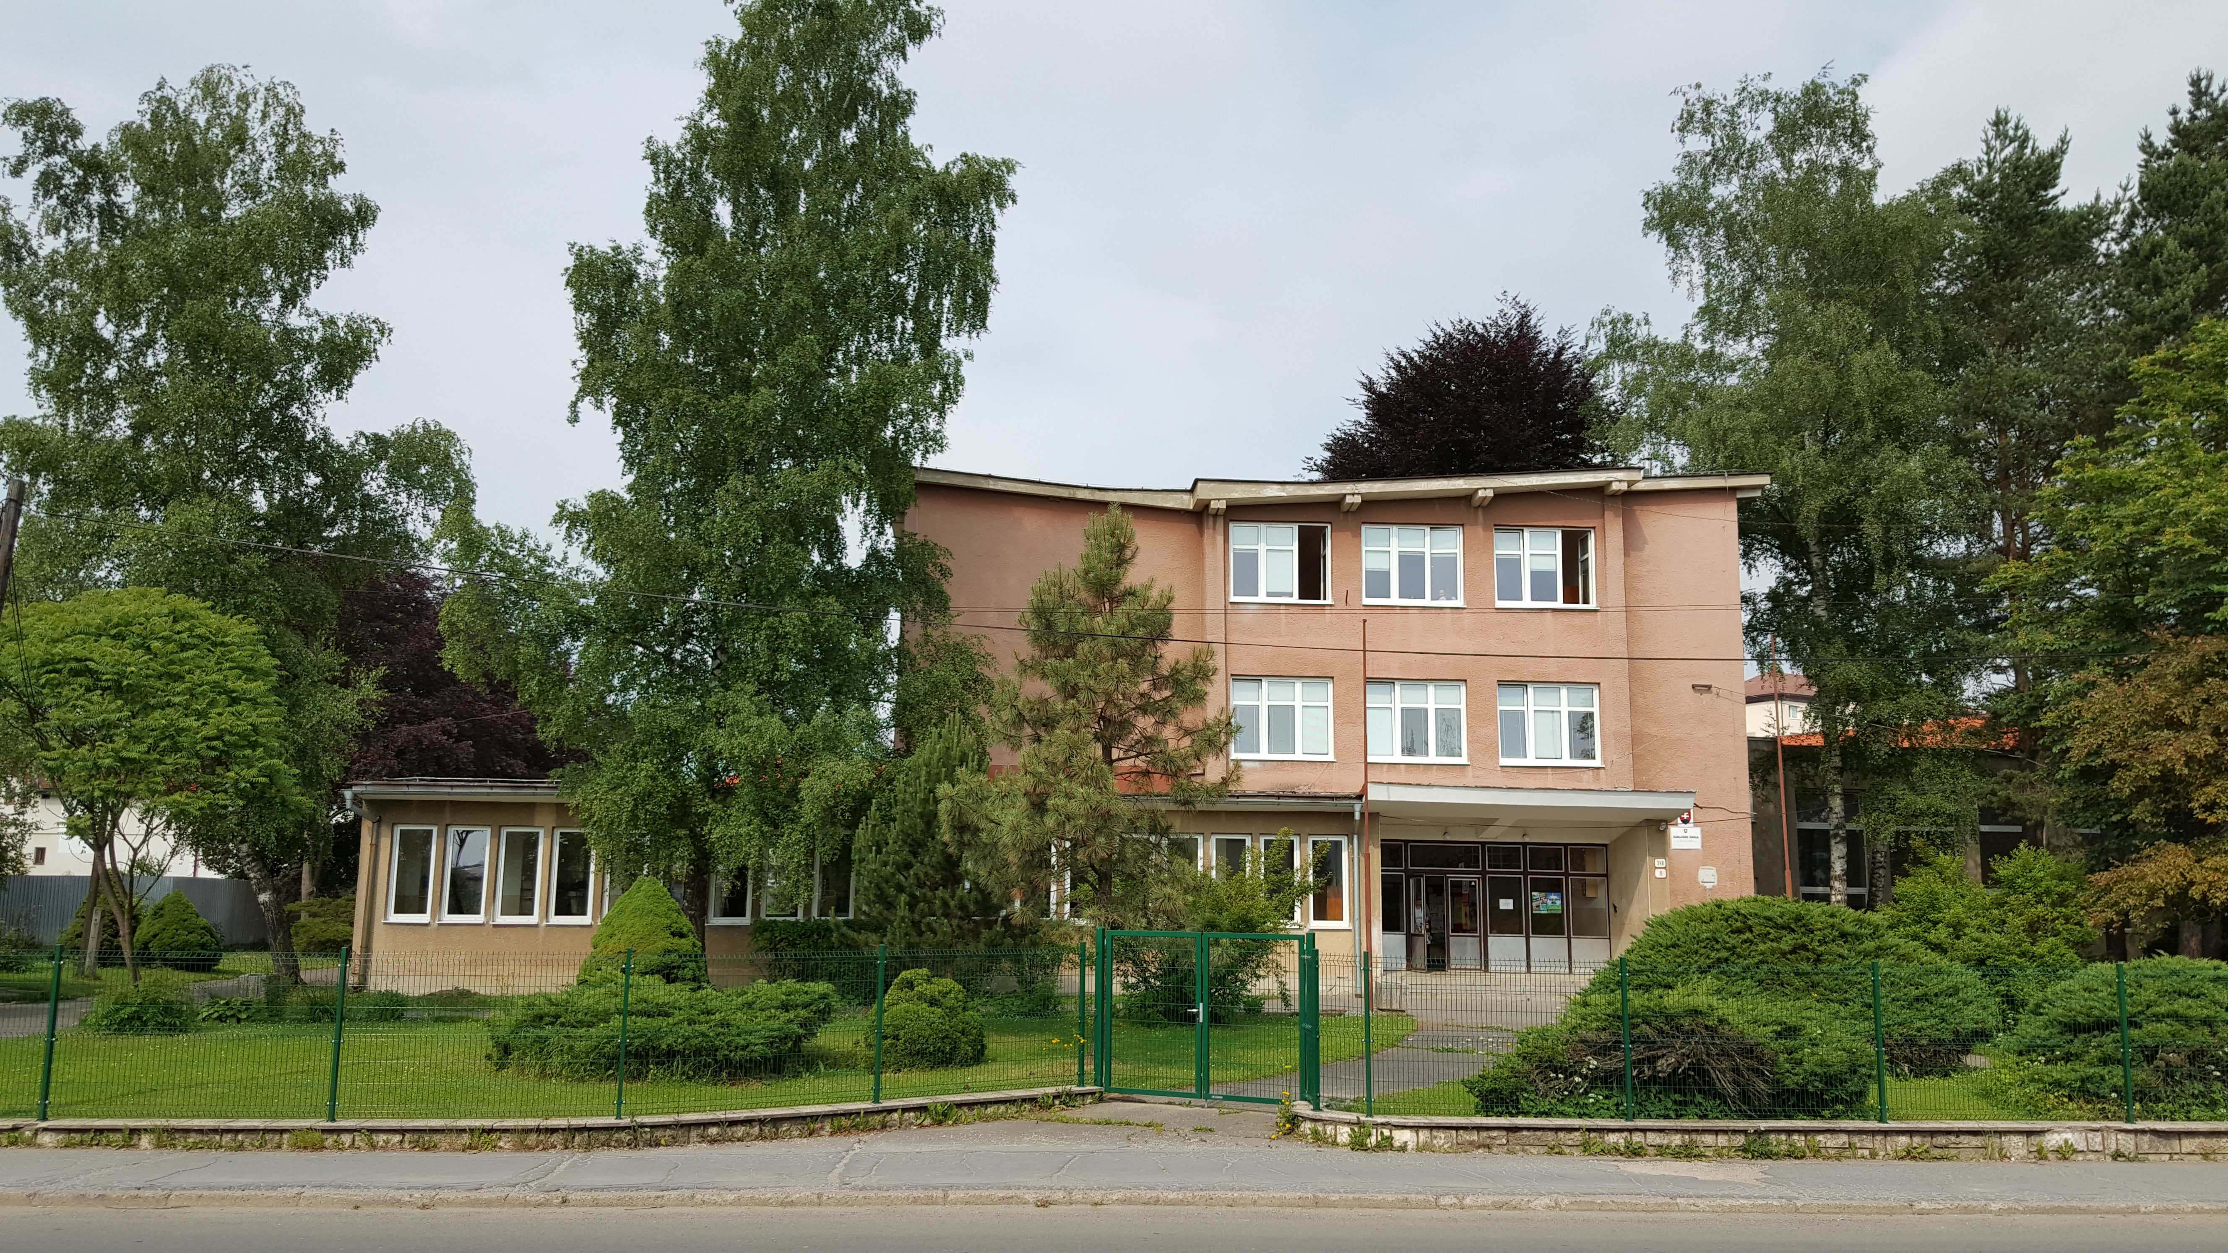
na
ZŠ Levočská 6 Stará Ľubovňa

Slide 4
Význam športových tried
ZŠ Levočská 6 , Stará Ľubovňa
Zdravotný – harmonický rozvoj pohybového aparátu
Sociálny – vplyv sociálnej skupiny na psychický vývoj dieťaťa
Športový – priestor pre rozvoj športového talentu
Psychosociálny rozmer

Slide 5
Vplyv športu na vzdelanie
ZŠ Levočská 6 , Stará Ľubovňa
Okysličenie mozgu
Samostatné rozhodovanie
Vytrhnutie detí z komfortnej zóny
Učenie zábavnou a hravou formou

Slide 6
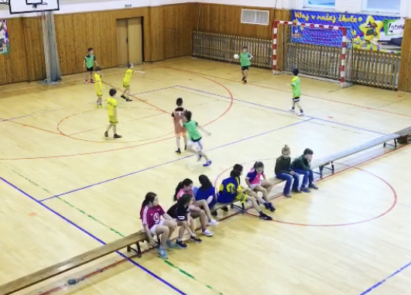
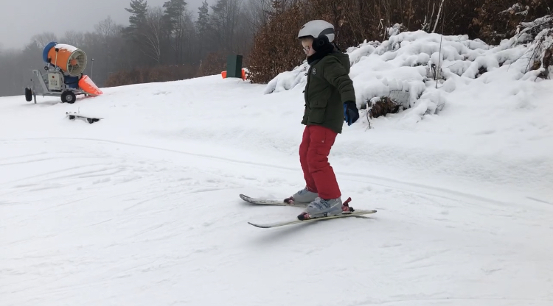
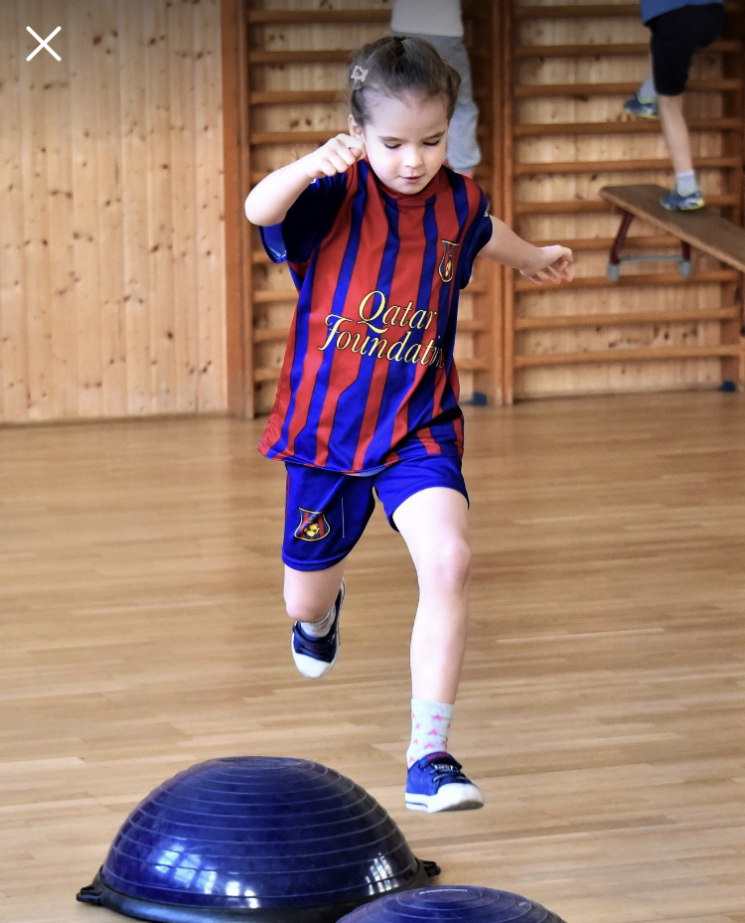
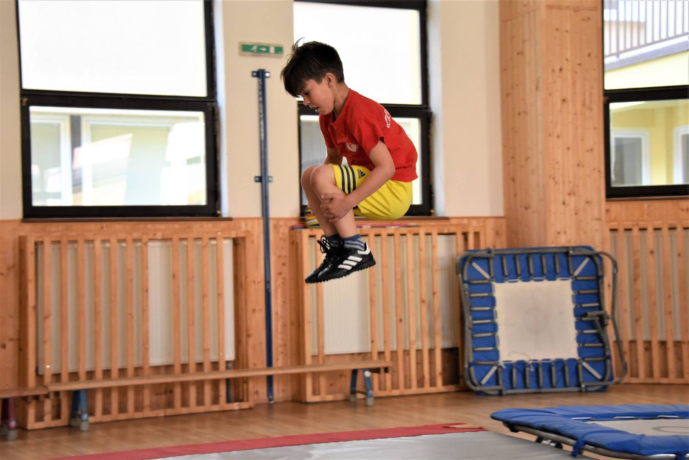
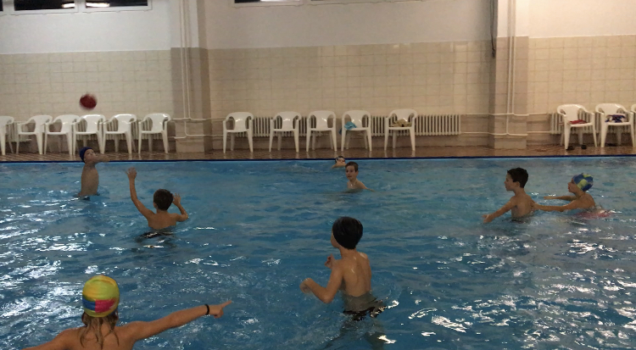
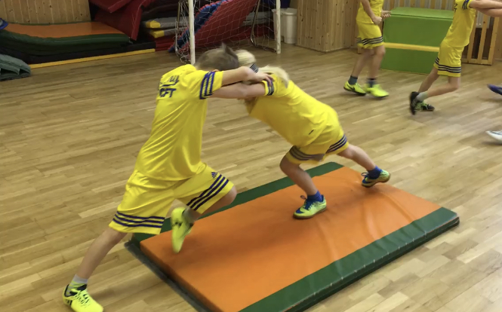
Zameranie športovej prípravy
ZŠ Levočská 6 , Stará Ľubovňa
Doplnkové športy
Loptové hry
Atletika
Gymnastika
Úpolové športy
Plávanie

Slide 7
Plochy
ZŠ Levočská 6 , Stará Ľubovňa
Veľká telocvičňa ZŠ
Areál futbalového klubu
Mestská plaváreň
Mestská Hala

Slide 8
PONÚKAME VIAC !!!

Slide 9
ZŠ Levočská 6 , Stará Ľubovňa
Vyučovací proces
20 hodín / týždeň
Telesná výchova
Vznik ŠT
Naviac
3 hodiny ŠP / týždeň
2 hodiny / týždeň

Slide 10
SPOKOJNOSŤ

Slide 11
ZŠ Levočská 6 , Stará Ľubovňa
Futbalový Klub
Rodičia
Škola

Slide 12
ZŠ Levočská 6 , Stará Ľubovňa
Škola
ZŠ Levočská
Športová príprava
Gymnastika
Atletika
Telesná výchova
Všeobecná telesná príprava
Loptové hry

Slide 13
Príďte k nám !!!
03.04.2024 - 05.04.2024 na zápis do 1. ročníka
ZŠ Levočská 6 , Stará Ľubovňa

Slide 14
Kontakt !!!
Elektronická prihláška:
https://zslevocskasl.edupage.org/a/zapis-pre-skolsky-rok-20242025
Kontaktná osoba :
Samuel Kuc 0918 312 643
Tréner : FC Redfox Stará Ľubovňa

